Slide 1


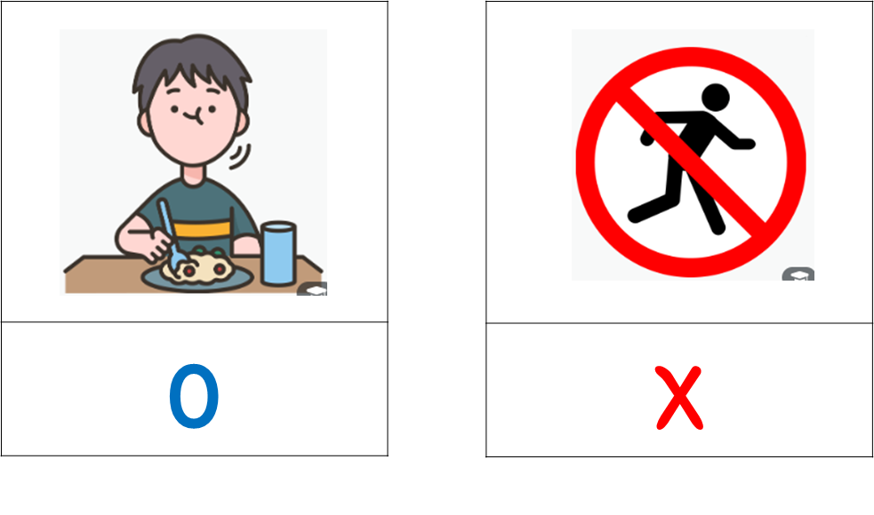
특별한 날 모아모아 놀이로 가득 찬 열 두 달 – 국경일 – 제헌절(우리 유치원에도 법이 있어요!)
행동 카드
안전하고 즐거운 생활을 위해 해야 하는 행동과 하면 안 되는 행동을 그림으로 나타내고, 이야기해 봅시다.
예시) 급식실에서는
음식을 천천히 꼭꼭 씹어 먹어요.
뛰거나 장난치면 위험해요. 천천히 걸어 다녀요.
O
x

Slide 2
특별한 날 모아모아 놀이로 가득 찬 열 두 달 – 국경일 – 제헌절(우리 유치원에도 있어요)
O
x
O
x

